Slide 1
স্বাগতম
إمتحأن الصف التاسع للداخل

Slide 2
শিক্ষক পরিচিতি দাখিল মাদ্রাসা ধামইরহাট ,নওগাঁ |
শিক্ষক পরিচিতি সুপার :বড়শিবপুর ইসলামিয়া দাখিল মাদ্রাসা ধামইরহাট ,নওগাঁ | সুপার :বড়শিবপুর ইসলামিয়া

Slide 3
পাঠ পরিচিতি ৯ম শ্রেণী- আরবি সাহিত্য
প্রশ্ন প্রনয়ন পদ্ধতি

Slide 4
শিখন ফল
এই পাঠ শিক্ষার পরে শিক্ষার্থীরা ৯ম শ্রেণীর আরবি সাহিত্যের প্রশ্ন তৈরী করতে পারবে |
পরীক্ষার প্রশ্নের ধরন বুঋতে পারবে |

Slide 5
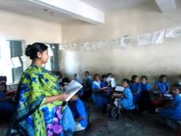
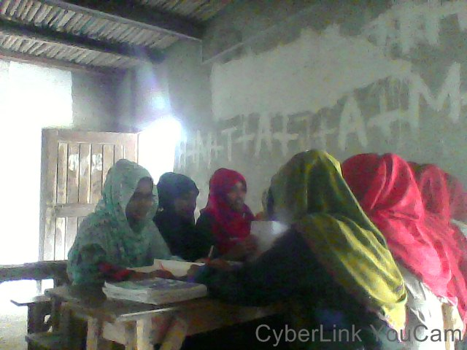
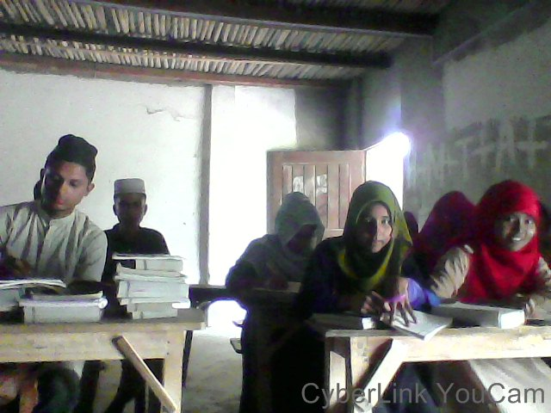

Slide 6
৯ম.শ্রেণী প্রশ্ন প্রনয়ন পদ্ধতি , বিষয় : আরবি `১মপত্র I সময় : ৩ ঘন্টা পূর্ণমান ১০০, (ألف)النص المدرس :أ الدرجات -٢٠ أقرا النص التالي ثم أجب عن ألاسيلة الملحقة: أن عمر بن الخطاب رضي الله عنه هو الفاروق ثاني الخلفاء الرشدين و أحد العشرة بالجنة –كان مثل الشجاعت و الشهأمة وألعدل و ألانصاف و ألزهد و ألتقشف و ألا ستمأتة في أصأل ألخير ألي كل فرد من أفراد ألرعية و حياته قدوة للرعأة و ألعلمأء وألسياسين ورجل ألفكر و قأدة ألجيوش و حكام ألأ مة و طلأ ب ألعلم و عأمة ألناس –ألعلهم يستفدون بها في حياتهم و يقتدون بها في أعمالهم فيكرمهم الله بالفوز في الدرأ ين –لقد كان الفروق رجلا ربانيا بحق لا يخشي ألا الله فكان دأءما الحق علي لسنانه و قلبه و دأءما الصوأب معه و الرأي الراجع له –
١ – أجب عن ألاسيلة ألاتية - ٨
(ألف)- من هو الفأروق؟
(ب) – ماذا تفهم بالدرأين ؟
(ج)- لمن حياته قدوة ؟
(د) الخلفاء الراشدين من هم ؟
٢ أجب عن ألاسية الملحقة - ١٢
(ألف)-أكتب (صحيح)أذا كانت العبأرة صحيحة أو (خطا)أذا كانت ألاعبأرةخأطية مع تصحيح الخطاء :
(١)أن عمربن الخطاب رضي الله عنه ثالث الخلفاء الراشدين –(٢)أنه أحد العشرة ألمبشرة بالجنة –(٣)حياته قدوة للعأ ملين و التجار-(٤) لقد كان الفروق رجلا ربانيا بحق -

Slide 7
(ب) استخرج ألافعأل ألمضأرعة من الفقرة ثم أجعلها جملة مفيدة من عندك : (ج ) أكتب ألالفأظ ألمتضأ دة التالية ثم أجعلها جملة مفيدة من عندك :– فاروق – رضي – الجنة – ألعدل – (ب)النص غير المدروس : الدرجة - ٢٠ أقرا ء النص التالي ثم أجب عن ألا سيلة الملحقة : عأءشة بنت أبي بكر أم المؤمنين أحدي زوجات رسول الله (ص) و من أمهات المؤمنين –ولوت قبل البعثه بأربعة سنين تقريبا لقد ولدت في بنت مليء أيما نا و علمأ و حكمة وكرمأ وشرفأ ونبلأ –فنشأت مع أختهأ أسمأء بين أبوين كريمين فتربت على ألأدب وإلخلف الرفيع –وتعلمت من أبيهأ أشعأر ألعرب وأيأمهم فى طفو لتهأ منذ نعومة أظفأرهأ قبل أن تنتقل ألي بيت النبوة –تزوجها رسول الله (ص) بعد وفأة أم ألمومنين خديجة بنت خويلد وزوأجه من أم المؤمنين سودة بنت زمعة –ورد أن عمر ها كان ست سنين - حين تزوجهأ ألرسول وتسع سنين حين نبي بهأ وقد عأشت مع ألرسول (ص ) ألي آخر أيامه – روت عأءشة ألعديد من آلأحأديث ألنبوية بلغ عددهأ ٣٢١٠ –قال رسول الله (ص) عنهأ –كمل من ألرجأل كثير –ولم يكمل من ألنسأء ألمر يم بنت عمرأن –وأسية أمرأة فرعون –وفضل عأءشة علي النساء كفضل آلثريد على سءر ألطعأم –توفيت سنة ٥٨ ه – ٣ –أجب عن ألا سيلة ألاتية : - ٨ (ألف) من هي عأءشة ومتى ولدت ؟ (ب ) متى نزوج ألرسول عأءشة ومتى بنأبهأ ؟ (ج ) ماذا تعلمت عأءشة من أبىهأ ومتى ؟ (د ) كيف كأن أسرة أبي بكر(رضي) ؟ ٤ –أجب عن ألا سيلة ألملحقة بألنص :٤ x ٣ =١٢ (ألف ) أملة الفراغ بكلمة منا سبة : (١) روت عأءشة ........حديثأ –(٢) كأنت عأءشة .....(٣) نبي ألرسول (ص)بعأءشة وهى بنت ....سنين –(٤) توفيت عأءشة (رض )سنة ...........ه (ب) أذكر جمعأ من المفرد ثم أجعله في جملة مفيدة من عندك : رسول – حكمة – ألأدب –بيت – (ج) حقق ألألفأظ التالية : ولدت – نبى لم يىكل -تعلمت -

Slide 8
(ج)ألنظم –ألدرجأت –١٠ ٥ –أجب عن وأحد من ألأسيلة التالية بالعربية مفصلأ :-- ١٠ (ألف) أكتب خلاصة القصيدة «ألا سلام ديننا ،،؟ (ب) أكتب حياة الشاعر علي (رضي) ؟ ٦ –أجب عن وأحد من ألا سيلة التالية بالعربية –٥ (ألف) من بني الكعبة ولمأ سميت بهأ ؟ (ب ) بين حقوق الحيوان علي الناس ؟ ٧ –أشرح بالعربية وأحدأ من ألابيات التالية -٥ (ألف ) الكون يزول ولا تمحي +في الدهر صحاء ف سود دنا ؟ (ب) لا مك حق لو لوعلمت كبير +كثيرك باهذأ لديه يسير ؟ (د ) اختبار المفردات –الدرجات – ٢٠ ٨ –أملأ ء ألفرغأت في الفقرة ألاتية كلمة مناسبة من الصندوق -١٠ لقد كأن ألفأروق رجلأ .....بحق لأيخشي ألالله فكأن ....الحق علي لسأنه وقلبه ودأءمأ ....معه وألرائ ....له انهم رجأل رباهم ألرسول عليه الصلوة وألسلأم علي .....إلأسلأم إلعألية -
ألرأ جع | ألصوأب | ربأنيأ | مبأدي | دأءمأ

Slide 9
٨ –أملأ الفراغات في الفقرة ألاتية بكلمة مناسبة-٢ ٥ =١٠ أمك هي التي .....عليك أكثر من شفقتهأ علي نفسها و تعتنى بك .....زأءدأ لآ يمكن ان يصدر عن .....غيرهأ انهأ ......من نومك صباحأكى ......جسمك و تلبسك وتجهز لك ماتفطربه – (ه )ختبار الكتابة :الدرجأت -٢٠ ١٠ –أكتب حوأ را واحدأ بست جمل على الاقل من الموضوع التالي -١٠ (ألف)-الحوارمع الاجنبى –(ب)-الحوار بين الطإلب والمدرس فى الصفة – ١١ –أكتب فكرأ ة علي أساس ألاجوبة من ألاسيلة التالية -١٠ (ألف) ما هي أول مدرسة في الاسلام ؟ (ب) ما معني برالوالدين ؟

Slide 10
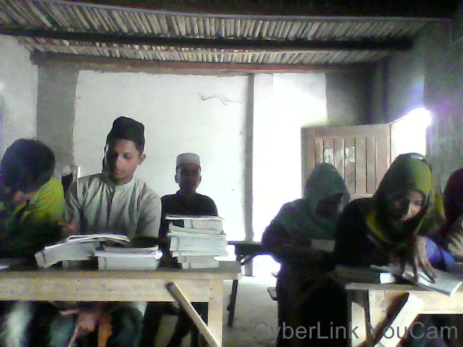
একক কাজ ١- مأ معنى ألمدروس ؟ ٢- كم سوأل عن ألمدروس ؟

Slide 11
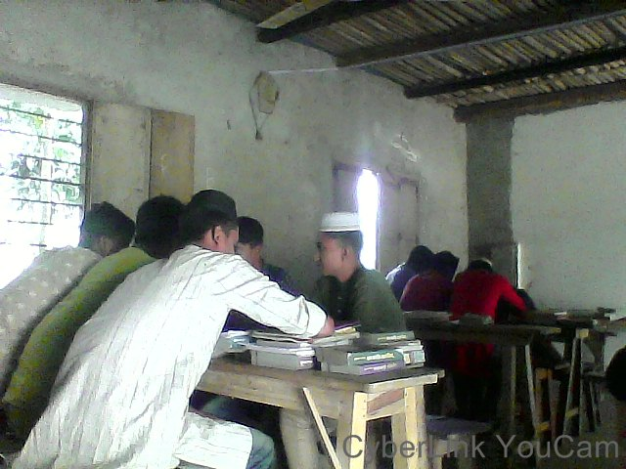
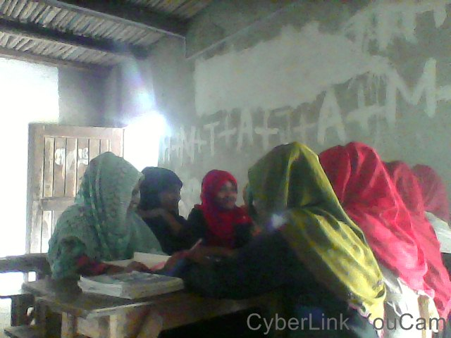
দলীয় কাজ ١- مأهو غير ألمدروس ؟ ٢ – كم سوأل عن غير ألمدروس ؟

Slide 12
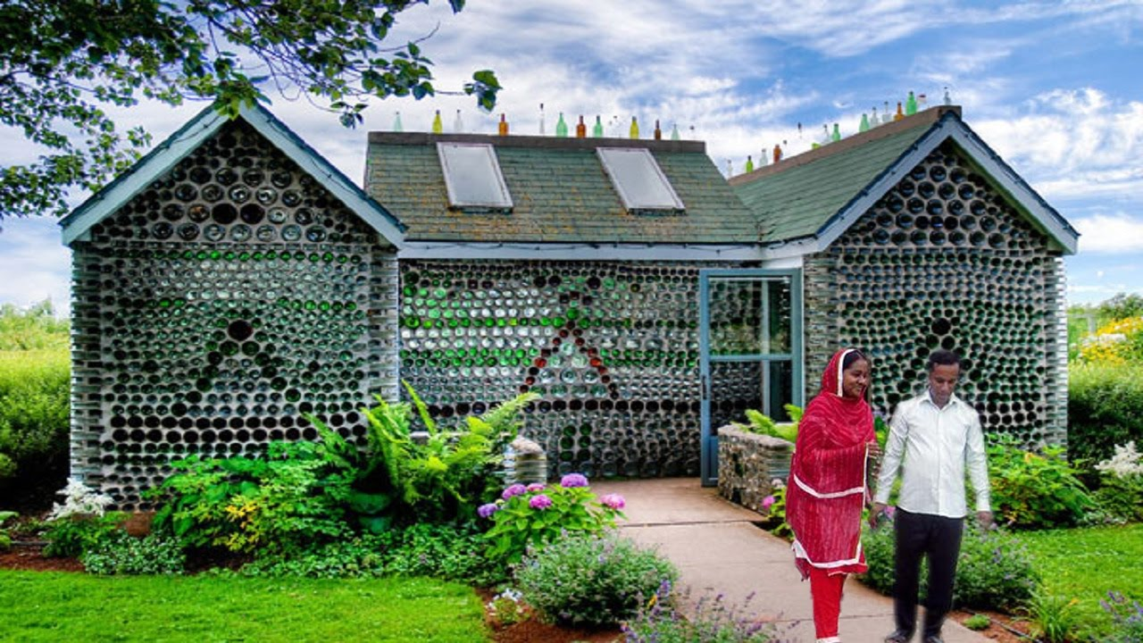
বাড়ির কাজ ١٠ –أكتب حوأ را واحدأ بست جمل على الاقل من الموضوع التالي -١٠ (ألف)-الحوارمع الاجنبى –(ب)-الحوار بين الطإلب والمدرس فى الصفة –

Slide 13
ধন্যবাদ

